Slide 1
Результати соціологічного дослідження щодо доступності та якості надання соціальних та адміністративних послуг у Збаразькій міській територіальній громаді Тернопільської області
проєкт "Підтримка спроможності системи соціального захисту населення щодо реєстрації внутрішньо переміщених осіб" _____________________
2023 рік
Цей проєкт реалізується Благодійною організацією «Благодійний Фонд «Стабілізейшен Суппорт Сервісез» за фінансування Агентства ООН у справах біженців (УВКБ ООН). Зміст цієї публікації є виключно відповідальністю БО «БФ «ССС» та не може використовуватися, щоб відобразити точку зору Агентства.

Slide 2
Методологія дослідження
Генеральна сукупність | 43 151 осіб - загальна кількість мешканців Збаразької міської територіальної громади
Вибірка | 782 респонденти
Метод збору інформації | кількісне дослідження методом анкетування в офлайн форматі якісне дослідження методом фокус-груп з надавачами та отримувачами соціальних послуг в офлайн форматі
Час проведення дослідження | червень, 2023 р.
Цей проєкт реалізується Благодійною організацією «Благодійний Фонд «Стабілізейшен Суппорт Сервісез» за фінансування Агентства ООН у справах біженців (УВКБ ООН). Зміст цієї публікації є виключно відповідальністю БО «БФ «ССС» та не може використовуватися, щоб відобразити точку зору Агентства.

Slide 3
Демографічна характеристика респондентів
Географія проведення кількісного дослідження – Збаразька ТГ (782 респонденти):
м. Збараж – 331,
Базаринський таростинський округ – 21,
Вищелуб'янський старостинський округ – 27,
Гніздичненський старостинський округ – 80,
Іванчанський старостинський округ – 30,
Колоднянський старостинський округ – 45,
Красносільський старостинський округ – 42,
Максимівський старостинський округ – 16,
Новиківський старостинський округ – 51,
Синявський старостинський округ – 27,
Стриївський старостинський округ – 13,
Черниховецький старостинський округ – 35,
Шимківецький старостинський округ – 64.
Цей проєкт реалізується Благодійною організацією «Благодійний Фонд «Стабілізейшен Суппорт Сервісез» за фінансування Агентства ООН у справах біженців (УВКБ ООН). Зміст цієї публікації є виключно відповідальністю БО «БФ «ССС» та не може використовуватися, щоб відобразити точку зору Агентства.

Slide 4
Демографічна характеристика респондентів
Цей проєкт реалізується Благодійною організацією «Благодійний Фонд «Стабілізейшен Суппорт Сервісез» за фінансування Агентства ООН у справах біженців (УВКБ ООН). Зміст цієї публікації є виключно відповідальністю БО «БФ «ССС» та не може використовуватися, щоб відобразити точку зору Агентства.

Slide 5
Демографічна характеристика респондентів
Цей проєкт реалізується Благодійною організацією «Благодійний Фонд «Стабілізейшен Суппорт Сервісез» за фінансування Агентства ООН у справах біженців (УВКБ ООН). Зміст цієї публікації є виключно відповідальністю БО «БФ «ССС» та не може використовуватися, щоб відобразити точку зору Агентства.

Slide 6
Якісне дослідження (фокус групи, червень 2023 р.):
надавачі соціальних послуг
отримувачі соціальних послуг
Центр надання соціальних послуг;
Служба у справах дітей;
Відділ охорони здоров’я та соціального захисту населення.
одинока людина похилого віку;
людина похилого віку;
опікун дитини-сироти;
внутрішньо переміщена особа, опікун дитини-сироти;
багатодітна мати, яка виховує дітей з інвалідністю, член сім'ї учасника війни;
дружина безвісти зниклого учасника війни.
Цей проєкт реалізується Благодійною організацією «Благодійний Фонд «Стабілізейшен Суппорт Сервісез» за фінансування Агентства ООН у справах біженців (УВКБ ООН). Зміст цієї публікації є виключно відповідальністю БО «БФ «ССС» та не може використовуватися, щоб відобразити точку зору Агентства.

Slide 7
Ефективність роботи соціальних служб ТГ
за послугами | «Не знають»/«Не звертались» | «Звертались»
Центр надання соціальних послуг | 64%, | 36%
Громадська організація | 68,2% | 31,8%
Цей проєкт реалізується Благодійною організацією «Благодійний Фонд «Стабілізейшен Суппорт Сервісез» за фінансування Агентства ООН у справах біженців (УВКБ ООН). Зміст цієї публікації є виключно відповідальністю БО «БФ «ССС» та не може використовуватися, щоб відобразити точку зору Агентства.

Slide 8
Ефективність роботи соціальних служб ТГ
за послугами | «Не знають»/«Не звертались» | «Звертались»
Відділ охорони здоров’я та соціального захисту | 47,7% | 52,3%
Служба у справах дітей | 65,9% | 34,1%
Цей проєкт реалізується Благодійною організацією «Благодійний Фонд «Стабілізейшен Суппорт Сервісез» за фінансування Агентства ООН у справах біженців (УВКБ ООН). Зміст цієї публікації є виключно відповідальністю БО «БФ «ССС» та не може використовуватися, щоб відобразити точку зору Агентства.

Slide 9
Відсоток звернень за соціальними послугами серед респондентів
 | Не зверталася/вся | Зверталася/вся
Догляд вдома, денний догляд | 70,5% | 29,5%
Підтримане проживання | 67,6% | 32,4%
Соціальна адаптація | 76,1% | 23,9%
Соціальна інтеграція та реінтеграція | 82,5% | 17,5%
Надання притулку | 84,3% | 15,7%
Екстрене (кризове) втручання | 84,4% | 15,6%
Консультування | 57,8% | 42,2%
Соціальний супровід | 69,3% | 30,7%
Представництво інтересів | 81,3% | 18,7%
Посередництво (медіація) | 85,3% | 14,7%
Соціальна профілактика | 77,7% | 22,3%
Натуральна допомога | 55,4% | 44,6%
Фізичний супровід людей з інвалідністю, які мають порушення зору чи опорно-рухового апарату та пересуваються на колісних кріслах | 86,0% | 14,0%
Догляд та виховання дітей в умовах, наближених до сімейних | 89,3% | 10,7%
Інформування | 55,9% | 44,1%
Є потреба у послугах:
тимчасового перепочинку,
соціальної-реабілітації,
денного догляду для дітей та дорослих з інвалідністю,
соціального супроводу та адаптації військовослужбовців та членів їхніх сімей,
послуги психолога.
Цей проєкт реалізується Благодійною організацією «Благодійний Фонд «Стабілізейшен Суппорт Сервісез» за фінансування Агентства ООН у справах біженців (УВКБ ООН). Зміст цієї публікації є виключно відповідальністю БО «БФ «ССС» та не може використовуватися, щоб відобразити точку зору Агентства.

Slide 10
Задоволеність соціальними послугами
Цей проєкт реалізується Благодійною організацією «Благодійний Фонд «Стабілізейшен Суппорт Сервісез» за фінансування Агентства ООН у справах біженців (УВКБ ООН). Зміст цієї публікації є виключно відповідальністю БО «БФ «ССС» та не може використовуватися, щоб відобразити точку зору Агентства.

Slide 11
Отримання соціальних послуг під час війни, у %
Цей проєкт реалізується Благодійною організацією «Благодійний Фонд «Стабілізейшен Суппорт Сервісез» за фінансування Агентства ООН у справах біженців (УВКБ ООН). Зміст цієї публікації є виключно відповідальністю БО «БФ «ССС» та не може використовуватися, щоб відобразити точку зору Агентства.

Slide 12
Хто має надавати соціальні послуги?
Цей проєкт реалізується Благодійною організацією «Благодійний Фонд «Стабілізейшен Суппорт Сервісез» за фінансування Агентства ООН у справах біженців (УВКБ ООН). Зміст цієї публікації є виключно відповідальністю БО «БФ «ССС» та не може використовуватися, щоб відобразити точку зору Агентства.

Slide 13
Контроль за якістю соціальних послуг
Цей проєкт реалізується Благодійною організацією «Благодійний Фонд «Стабілізейшен Суппорт Сервісез» за фінансування Агентства ООН у справах біженців (УВКБ ООН). Зміст цієї публікації є виключно відповідальністю БО «БФ «ССС» та не може використовуватися, щоб відобразити точку зору Агентства.

Slide 14
Отримання матеріальної допомоги
(державні соціальні допомоги, пільги, компенсації)
Цей проєкт реалізується Благодійною організацією «Благодійний Фонд «Стабілізейшен Суппорт Сервісез» за фінансування Агентства ООН у справах біженців (УВКБ ООН). Зміст цієї публікації є виключно відповідальністю БО «БФ «ССС» та не може використовуватися, щоб відобразити точку зору Агентства.

Slide 15
Ставлення працівників
соціальних служб до клієнтів
Цей проєкт реалізується Благодійною організацією «Благодійний Фонд «Стабілізейшен Суппорт Сервісез» за фінансування Агентства ООН у справах біженців (УВКБ ООН). Зміст цієї публікації є виключно відповідальністю БО «БФ «ССС» та не може використовуватися, щоб відобразити точку зору Агентства.

Slide 16
Доступність послуг у ТГ
Цей проєкт реалізується Благодійною організацією «Благодійний Фонд «Стабілізейшен Суппорт Сервісез» за фінансування Агентства ООН у справах біженців (УВКБ ООН). Зміст цієї публікації є виключно відповідальністю БО «БФ «ССС» та не може використовуватися, щоб відобразити точку зору Агентства.

Slide 17
Організація діяльності соціальних служб
Цей проєкт реалізується Благодійною організацією «Благодійний Фонд «Стабілізейшен Суппорт Сервісез» за фінансування Агентства ООН у справах біженців (УВКБ ООН). Зміст цієї публікації є виключно відповідальністю БО «БФ «ССС» та не може використовуватися, щоб відобразити точку зору Агентства.

Slide 18
Канали інформування жителів ТГ
Цей проєкт реалізується Благодійною організацією «Благодійний Фонд «Стабілізейшен Суппорт Сервісез» за фінансування Агентства ООН у справах біженців (УВКБ ООН). Зміст цієї публікації є виключно відповідальністю БО «БФ «ССС» та не може використовуватися, щоб відобразити точку зору Агентства.

Slide 19
Висновки за результатами дослідження
Загальна оцінка системи надання соціальних послуг є позитивною.
Переваги:
наявність у громаді комунального надавача соціальних послуг із розгалуженою структурою відділень та спеціалізованих підрозділів, що забезпечує можливості для надання широкого спектру послуг та задоволення різних потреб населення;
співпраця з місцевими та міжнародними недержавними організаціями, що сприяє залученню ресурсів та більш ефективній підтримці вразливих категорій населення;
використання різних каналів інформування населення про соціальні послуги, що дозволяє забезпечити доступ до інформації для різних груп населення.
Цей проєкт реалізується Благодійною організацією «Благодійний Фонд «Стабілізейшен Суппорт Сервісез» за фінансування Агентства ООН у справах біженців (УВКБ ООН). Зміст цієї публікації є виключно відповідальністю БО «БФ «ССС» та не може використовуватися, щоб відобразити точку зору Агентства.

Slide 20
Висновки за результатами дослідження
Проблемні аспекти:
недостатня координація та співпраця з органами державного управління та комунальними закладами, зокрема з центром зайнятості та інклюзивно-ресурсним центром, що може призводити до дублювання зусиль, неефективних витрат ресурсів, зниження ефективності та якості надання послуг;
низька поінформованість працівників соціальних служб та мешканців про надання послуг за технологією «єдиного вікна», що ускладнює процедури надання послуг;
відсутність чіткого алгоритму перенаправлення громадян, які звертаються за соціальними послугами, що знижує ефективність системи надання соціальних послуг;
відсутність віддалених робочих місць фахівців із соціальної роботи у старостинських округах, брак власного транспорту у комунального надавача соціальних послуг, що створює труднощі із доступом до соціальних послуг для жителів віддалених населених пунктів на унеможливлює швидке реагування та кризові ситуації.
Цей проєкт реалізується Благодійною організацією «Благодійний Фонд «Стабілізейшен Суппорт Сервісез» за фінансування Агентства ООН у справах біженців (УВКБ ООН). Зміст цієї публікації є виключно відповідальністю БО «БФ «ССС» та не може використовуватися, щоб відобразити точку зору Агентства.

Slide 21
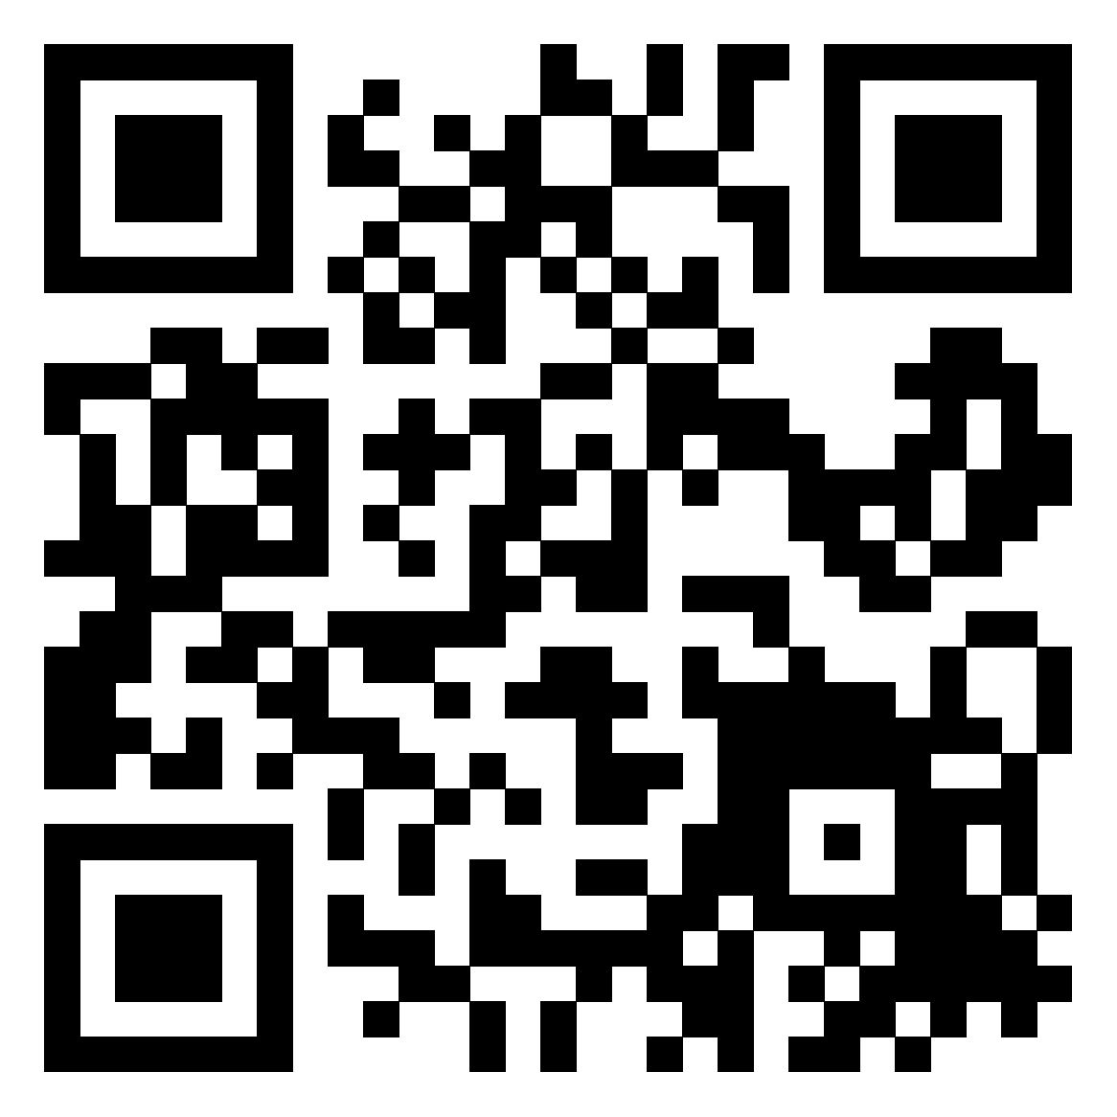
КОНТАКТИ БЛАГОДІЙНОГО ФОНДУ
«Стабілізейшен Суппорт Сервісез»
НАШ САЙТ:
https://sss-ua.org
ЕЛЕКТРОННА ПОШТА:
info@radnyk.org
ПИШІТЬ НАМ У FACEBOOK:
@stabilizationsupportservices
ЗАХОДЬТЕ В НАШ INSTAGRAM:
@stabilizationsupportservices
ПОСИЛАННЯ НА САЙТ
Цей проєкт реалізується Благодійною організацією «Благодійний Фонд «Стабілізейшен Суппорт Сервісез» за фінансування Агентства ООН у справах біженців (УВКБ ООН). Зміст цієї публікації є виключно відповідальністю БО «БФ «ССС» та не може використовуватися, щоб відобразити точку зору Агентства.

